Slide 2
Чем же полезна каплеграфия? 1. Работа с разными цветами привлекает внимание ребёнка, делает занятие ярким и интересным. Рисовать нужно точно и аккуратно, поэтому дети учатся концентрации внимания и их движения становятся все более координированными 2. Каплеграфия позволяет деткам развивать мелкую моторику, подготовить ручку ребёнка к письму. Развитые пальчики смогут правильно и удобно держать ручку и выполнять разные задания: рисовать прямые линий при копировании геометрических фигур и печатных букв, вырезать ножницами необходимый контур. 3. Каплеграфия — хороший способ самовыражения и поднятия самооценки творчески одаренных детей: в конце концов, кто ещё сможет похвастаться, что тоже умеет рисовать пипеткой? 4. Каплеграфия развивает у ребёнка творческое воображение.

Slide 3
Основной принцип работы заключается в следующем: ребёнок набирает пипеткой цветную воду и «рисует» капельками на пластиковой доске или бумаге. Задания можно постепенно усложнять, и ребёнок будет учиться рисовать из капелек более замысловатые фигуры. На занятиях ребёнок активно экспериментирует с водой, бумагой, цветом, губкой. На первом занятии взрослый показывает, как рисовать пипеткой кляксы и капли. Вместе с ребёнком они изучают цвета и форму капельки и кляксы. На втором и последующих занятиях идёт повторение того, чему ребёнок уже научился, но с усложнением. Теперь из капелек составляем дорожки, домик, прорисовываем траву, цветы, погодные условия: солнце с лучами, тучи, дождик, грозу.

Slide 4
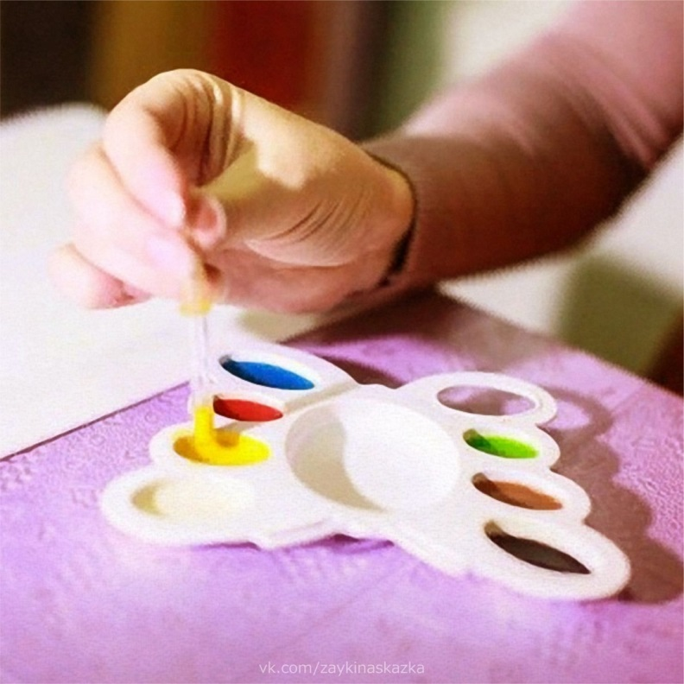
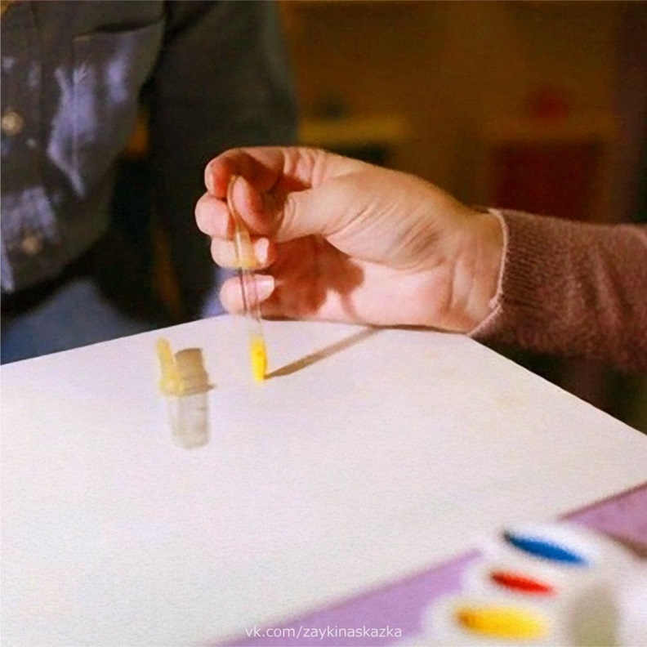
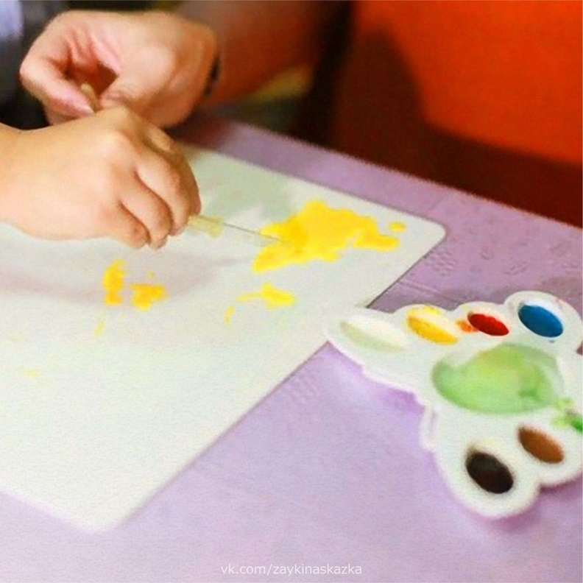
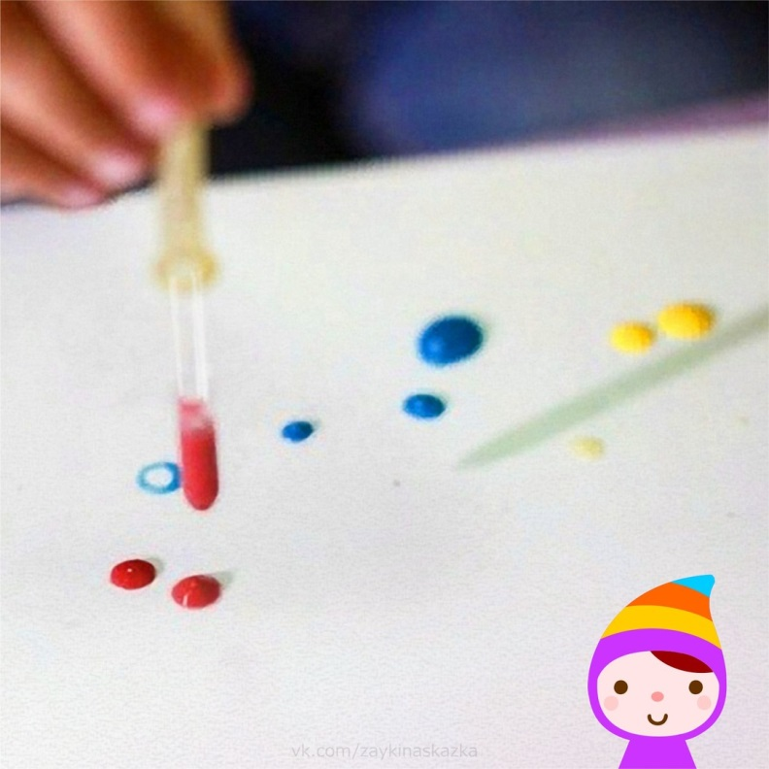

Slide 5
